Slide 1
УЧРЕЖДЕНИЕ ОБРАЗОВАНИЯ

Slide 2
ПРО НОРМАТИВНЫЕ ДОКУМЕНТЫ

Slide 3
Указ № 80
В соответствии с п. 5 Правил приема лиц для получения высшего образования I ступени и среднего специального образования, утвержденных Указом Президента Республики Беларусь от 07 февраля 2006 года № 80 «О правилах приема лиц для получения высшего образования I ступени и среднего специального образования»

Slide 4
Указ № 80
П.5: В конкурсе на получение высшего образования по специальностям (специализациям) для гражданской авиации имеют право участвовать лица, прошедшие профессиональный отбор, в том числе медицинское освидетельствование, профессиональное собеседование и дополнительные испытания в порядке, устанавливаемом Министерством транспорта и коммуникаций по согласованию с Министерством образования и Министерством здравоохранения

Slide 5
Порядок приема в бгаа

Slide 6
Про особенности приема в БГАА

Slide 7
Про особенности приема в БГАА

Slide 8
ПРО САЙТ МЕДИЦИНСКОЙ СЛУЖБЫ ГРАЖДАНСКОЙ АВИАЦИИ

Slide 9
Где найти информацию?

Slide 10
Что такое влэк?

Slide 11
Регистрация

Slide 12
Личный кабинет

Slide 13
влэк

Slide 14
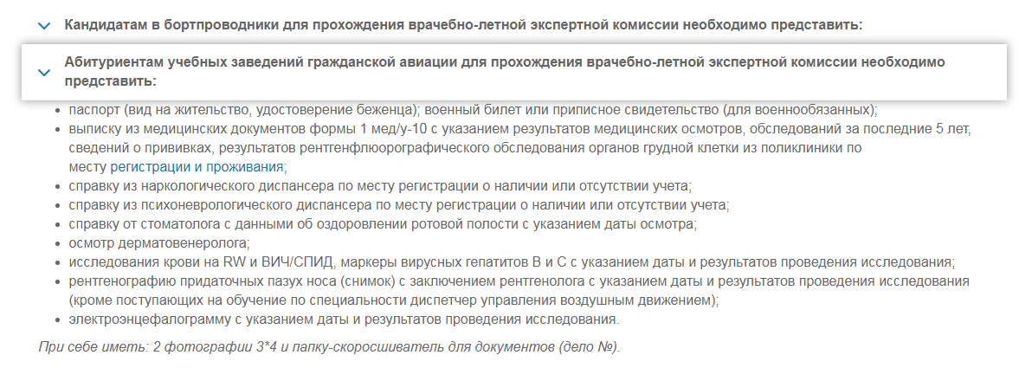
Какие документы с собой брать?

Slide 15
контакты
Адрес сайта
http://aviamed.by/
Если есть дополнительные вопросы, куда обратиться?
По дополнительным вопросам о прохождении комиссии Вы можете обратиться к секретарю ВЛЭК по телефону 8 (017) 361-38-62
(Абрамян Арусяк Вачагановна).

Slide 16
ПРО СРОКИ,
АДРЕС,
СПЕЦИАЛИСТОВ,
ПОСЛЕДОВАТЕЛЬНОСТЬ ПРОХОЖДЕНИЯ

Slide 17
Когда можно проходить влэк?
С какого числа можно проходить?
С 01.06.2021 до конца приема документов
понедельник – пятница
(срок приема документов определяется
Министерством образования)
Время работы
8.00-12.00 – регистрация на комиссию.
8.00-15.00 – вынесение экспертного заключения председателем ВЛЭК
По какому адресу?
Минск ул. Воронянского 50/3
кабинет 16
Врачи-эксперты работают в 2 смены
1 смена 8.00-14.00
2 смена 14.00-20.00
(время работы конкретных специалистов можно уточнить в регистратуре по тел. 8017 270 26 30)
По какому адресу?
г. Минск ул. Короткевича 7а
Нужно ли отдельно записываться?
Нет

Slide 18
Что с собой брать?
Что, кроме документов, необходимо с собой брать на медосмотр?
Полотенце / пеленка (для кардиограммы / для прохождения гинеколога)
Гинекологический набор (для девочек)
Баночка для мочи (ИЗ АПТЕКИ)
Удобная одежда (возможно спортивная, которую можно быстро снять / надеть)
Приходить натощак?
Да
(необходимо для сдачи анализов)
Обязательно ли соблюдение масочного режима?
Да

Slide 19
СРОКи прохождения влэк?
Если я не уверен, что смогу пройти ВЛЭК, я могу попробовать пройти его раньше?
В этом нет особого смысла, так как:
Вам не дадут его полностью пройти (не пройдете всех специалистов), не все исследования будут действительны на момент поступления
Придется дважды проходить и, соответственно, оплачивать ДВАЖДЫ одни и те же исследования
Что делать, если сомневаюсь, исходя из какого-либо диагноза?
Если есть какие-то вопросы, касающиеся здоровья, то необходимо обращаться к секретарю ВЛЭК за консультацией
Прошел ВЛЭК в этом году, но не поступил, смогу ли я воспользоваться заключением в следующей приемной кампании?
НЕТ
На следующий год не действует

Slide 20
Куда ехать?

Slide 21
Время прохождения
Сколько времени занимает вся процедура медосмотра?
Я справлюсь за один день?
Вся процедура занимает 2-3 дня,
при условии, что абитуриент здоров и не требуются дополнительные исследования

Slide 22
ПРО ПСИХОЛОГА
Можно ли заранее как-то к психологу подготовиться?
Психологическое и психофизиологическое обследование занимает примерно
2ч.30 мин – 3 часа
и состоит из собеседования и, в основном, компьютерного тестирования.
Если офтальмолог счёл нужным закапать глаза, чтобы расширить зрачки, лучше прийти на проф.осмотр в медицинскую службу гражданской авиации в другой день или накануне посещения офтальмолога.
Рекомендуется накануне выспаться, быть в хорошем рабочем тонусе

Slide 23
специалисты
Каких специалистов нужно пройти при прохождении ВЛЭК?
1. Регистрация (предоставляются все документы по перечню + «Медицинская справка о состоянии здоровья» формы 1 здр/у-10 + дополнительно справка от гинеколога по месту жительства (для девочек)
2. Анализы: общий анализ крови, общий анализ мочи, глюкоза крови, биохимический анализ крови (по показаниям)
3. Кардиограмма
4. Офтальмолог
5. ЛОР
6. Хирург
7. Невролог
8. Стоматолог
9. Гинеколог (для девочек)
10. Терапевт
11. Психотест
12. Заключение по экспертной комиссии выносит Председатель ВЛЭК (заключение получаете в тот же день, когда Председатель вынес свое решение)

Slide 24
Про девочек
Проходят ли девочки гинеколога или достаточно привезти выписку из поликлиники по месту жительства?
Да, проходят, но обязательно предоставляют
результат осмотра (выписку) от гинеколога по месту жительства

Slide 25
последовательность
Сначала проходить медицинское освидетельствование, а только потом профессионально-психологическое, или разницы нет?
Разницы нет,
при условии, что офтальмолога и психолога проходят в РАЗНЫЕ дни

Slide 26
Как часто проходят медосмотр курсанты?
В процессе обучения курсанты всех специальностей проходят медосмотр?
Как часто?
Пилоты – 1 раз в год, остальные – 1 раз в 2 года
Что делать, если к выпускному курсу здоровье ухудшится? Меня не возьмут в авиацию?
Риск снижения здоровья существует для любой отрасли, не только в авиации.
При трудоустройстве критерий оценки здоровья ниже.
Данный вопрос будет рассматриваться в индивидуальном порядке

Slide 27
ПРО ДОКУМЕНТЫ

Slide 28
Справка и выписка
Где брать
(по месту регистрации или по месту жительства)?

Slide 29
Требования к документам
Есть ли особые требования к предоставляемым медицинским документам?
Принимаются исключительно ОРИГИНАЛЫ медицинских документов.
Обязательно проверяйте наличие углового штампа медицинского учреждения, печати, подписи, ФИО врача, который выдает заключение

Slide 30
Сроки действия предоставляемых медицинских документов
Срок действия:
инструментальных методов исследования (УЗИ, рентгенограммы придаточных пазух носа, электроэнцефалограммы) — 30 дней,
справок из психоневрологического и наркологического диспансеров — 45 дней,
из кожно-венерологического диспансера — 45 дней;
результатов исследований на RW, ВИЧ, маркеры вирусных гепатитов В и С — 30 дней;
флюорография — полгода

Slide 31
Частные клиники
Можно ли проходить исследование для сбора пакета документов в частных клиниках?
Можно.
Обязательно проверяйте наличие углового штампа медицинского учреждения, печати, подписи, ФИО врача, который выдает заключение

Slide 32
Если не хватает документов
Если не хватает каких-нибудь исследований (забыл, не успел пройти, нет возможности пройти в своем населенном пункте), можно ли сделать их на месте?
НЕТ

Slide 33
ПРО ДОПОЛНИТЕЛЬНЫЕ ИССЛЕДОВАНИЯ
Если в поликлинике по месту жительства не делают дополнительные исследования, которые нужны для профосмотра бесплатно, правы ли они?
Да, правы.
Дополнительные исследования проводятся на платной основе в соответствии с действующими прейскурантами цен

Slide 34
ПРО НАПРАВЛЕНИЕ

Slide 35
направление
Нужно ли брать направление на прохождение ВЛЭК из приемной комиссии учреждения образования «Белорусская государственная академия авиации»?
НЕТ. Направления брать не нужно

Slide 36
направление
Снимок пазух носа не делают без направления. Даёт ли ВЛЭК направление?
Да
Где его получить?
г. Минск, ул. Воронянского 50/3
каб. 15а

Slide 37
ПРО НЕСОВЕРШЕННОЛЕТНИХ

Slide 38
Я еще не в 11-м классе
Если я еще в 10 (9-м классе), могу ли я сейчас пройти медкомиссию, чтобы потом быть уверенным в том, что «пройду» и уже готовиться к поступлению?
1. Проходить можно, но не раньше сентября.
2. Результат медкомиссии не будет действителен на момент поступления.
3. Придется дважды проходить и, соответственно, оплачивать ДВАЖДЫ одни и те же исследования.

Slide 39
Флюорографию делают только с 18 лет
Если мне нет 18 лет, а флюорографию делают только с 18 лет, что делать?
Флюорогра́фия органов грудной клетки проводится несовершеннолетним с письменного согласия родителей в медицинском учреждении по месту жительства

Slide 40
родители
Если абитуриент несовершеннолетний
(до 18 лет),
обязательно ли присутствие родителей?
При написании заявления на профессиональный отбор и медицинское освидетельствование присутствие родителей (или законных представителей) ОБЯЗАТЕЛЬНО
с собой родителям необходимо иметь паспорт

Slide 41
родители
Родители могут / должны присутствовать при профосмотре?
Не должны, но могут

Slide 42
Про бабушек / дедушек
Является ли бабушка или иные близкие родственники законными представителями абитуриента? –
Согласно Кодексу Республики Беларусь «Об образовании», законными представителями несовершеннолетних являются их родители, усыновители (удочерители), опекуны, попечители. На основании вышеизложенного, бабушка или иные близкие родственники не являются законными представителями абитуриента, если у них нет доверенности, заверенной нотариально или уполномоченным должностным лицом.

Slide 43
диспансер
Для прохождения ВЛЭК нужна справка из психоневрологического диспансера. Если я несовершеннолетний, где мне ее брать: во взрослом или в детском?
Для прохождения ВЛЭК нужны справки из психоневрологического и наркологического диспансеров по месту регистрации, а не по месту проживания.
В г. Минск несовершеннолетние берут справки в Городском клиническом детском психиатрическом диспансере
(адреса: ул. Я. Лучины, 6-1н, тел. +375 17 3208871 и
ул. Одинцова, 63 корп.2, тел. +375 17 3973715).
В других городах и населённых пунктах Республики Беларусь – обращаться во взрослые психоневрологические и наркологические диспансеры и кабинеты.

Slide 44
ПРО ПРОТИВОПОКАЗАНИЯ

Slide 45
противопоказания
Какие есть противопоказания для поступления?
Если есть группа инвалидности, то можно даже не пробовать проходить медосмотр?
У меня плоскостопие / проблемы со зрением / сахарный диабет / если я негоден в армию/
и т.д.
Я пройду?
По подобным вопросам необходимо обращаться ИНДИВИДУАЛЬНО к секретарю ВЛЭК

Slide 46
зрение
Если я планирую быть пилотом / диспетчером, можно ли делать лазерную коррекцию зрения?
Пилот – нет. Лица, перенесшие кераторефракционные операции, признаются негодными к обучению по летным специальностям.
Диспетчер УВД – можно, при условии, что до операции степень аметропии не превышала 3,5 Д и при отсутствии изменений на глазном дне. К прохождению экспертной комиссии можно будет приступить не ранее чем через 1 месяц после операции.
До коррекции желательно пройти консультацию офтальмолога ВЛЭК.
Если носишь очки / линзы приходить в них?
Линзы снимают накануне за сутки.
Очки берут с собой.
(НЕОБХОДИМО ИМЕТЬ выписку осмотра офтальмолога с указанием отклонений по рефракции и остроте зрения)

Slide 47
Есть нюансы по здоровью
Если есть нюансы по здоровью, необходимо пройти узкопрофильного специалиста по месту жительства и принести заключение на медицинский осмотр.
Пример 1: Осмотр терапевта: «ПМК I степени (3,2 мм)» - ПРИ СЕБЕ ИМЕТЬ: УЗИ сердца, ЭКГ, (давность не более 1 месяца)
Пример 2: Аутоиммунный тиреоидит, эутиреоз; Узел / киста щитовидной железы; Гипотиреоз; Гипоплазия щитовидной железы
ПРИ СЕБЕ ИМЕТЬ: результат анализов основных гормонов щитовидной железы, УЗИ щитовидной железы, консультация эндокринолога
Пример 3: Осмотр стоматолога: «Нуждается в санации» (это подразумевает то, что вам необходимо пролечить зубы) – вы НЕ сможете пройти медицинскую комиссию, пока зубы не будут залечены.

Slide 48
Рост / вес / возраст
Есть ли ограничения по росту / весу / возрасту для специальности «Летная эксплуатация воздушных судов гражданской авиации»?
ОГРАНИЧЕНИЯ
Рост – менее 160 см и более 190 см
Вес – индекс массы тела ниже 18,5 и массой тела более 90 кг.
Возраст – Нет, ограничений нет

Slide 49
Тату / пирсинг
Есть ли ограничения по тату / пирсингу?
Татуировки: не могут быть на открытых частях тела, выходящих за пределы формы
Пирсинг: придется снять
Тоннель, плаг: категорически нельзя, расценивается как неправильная анатомическая форма, которая может привести к последствиям

Slide 50
ПРО СТОИМОСТЬ
И ОПЛАТУ

Slide 51
стоимость
Сколько стоит пройти медицинское освидетельствование?
Ориентировочная стоимость 150 бел.руб. для поступающих на специальности:
Организация движения и обеспечение полетов на воздушном транспорте (организация воздушного движения)
Летная эксплуатация воздушных судов гражданской авиации
Техническая эксплуатация беспилотных авиационных комплексов
Ориентировочная стоимость 50 бел.руб. для поступающих на специальности:
Техническая эксплуатация авиационного оборудования (приборное и электросветотехническое оборудование)
Техническая эксплуатация авиационного оборудования (радиоэлектронное оборудование)
Техническая эксплуатация воздушных судов и двигателей

Slide 52
стоимость
Стоимость одинакова для мальчиков и для девочек?
Для девочек стоимость выше
Нужно ли будет платить, если скажут, что не годен?
Да, только за осмотр тех специалистов, которых успел пройти

Slide 53
оплата
Алгоритм оплаты
Заполняете заявление, г. Минск ул. Воронянского 50/3, кабинет 16
При заполнении заявления ОБЯЗАТЕЛЬНО указываете на какую (или какие) специальности будете претендовать
Проходите медосмотр (в соответствии с «бегунком», где указаны кабинеты и специалисты).
Возвращаетесь в кабинет 16 и, в соответствии с прейскурантом цен, получаете окончательную сумму к оплате.
Идете в регистратуру, г. Минск, ул. Короткевича, 7а, и оплачиваете по безналичному расчету или производите оплату по интернет-банкингу.
Оплатить в системе ЕРИП нельзя

Slide 54
Интернет-банкинг

Slide 55
Интернет-банкинг

Slide 56
Интернет-банкинг

Slide 57
Интернет-банкинг

Slide 58
Интернет-банкинг

Slide 59
Интернет-банкинг

Slide 60
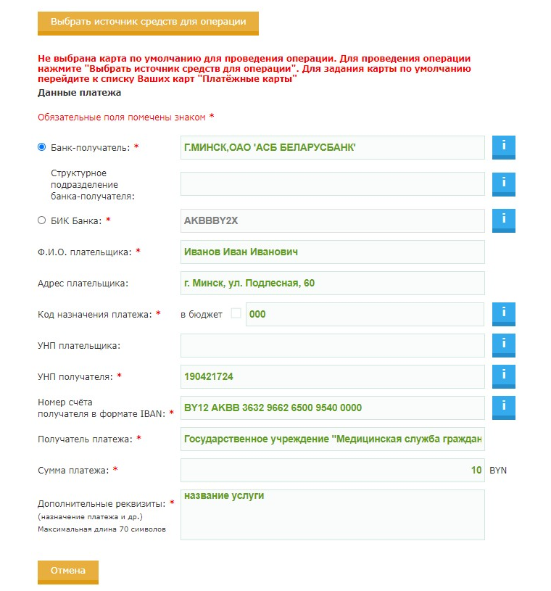
Интернет-банкинг

Slide 61
Интернет-банкинг

Slide 62
ПРО «ЕСЛИ НЕ ПРОШЕЛ»

Slide 63
Куда я смогу пройти?
Если я «не прошел» по здоровью «на пилота» или на «диспетчера», я пройду на другие специальности?
Да, если не будет противопоказаний для КОНКРЕТНОЙ специальности

Slide 64
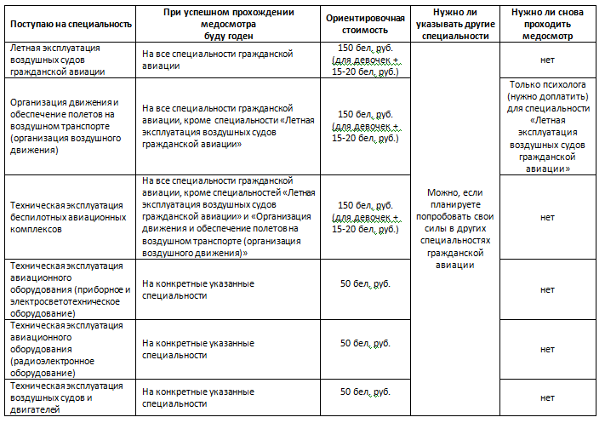

Slide 65
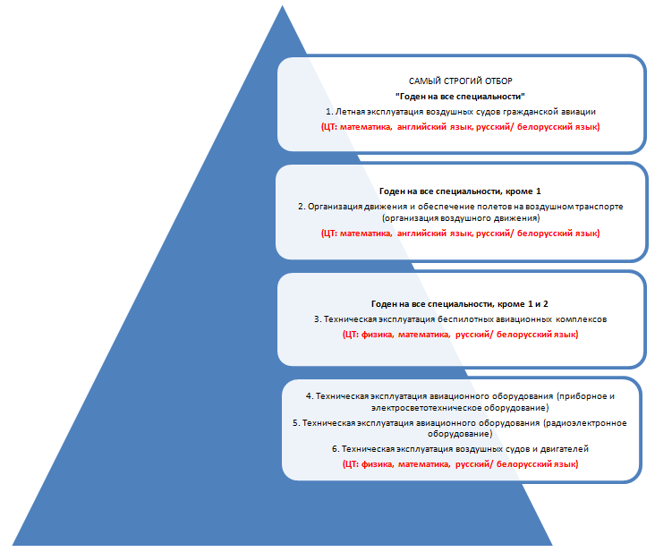
Зачем нужно 4 ЦТ?

Slide 66
справка
Подходит ли заключение ВЛЭК для поступления в другие учреждения высшего образования / силовые УВО?
Нет
Если я планирую (как запасной вариант) поступление в другой ВУЗ, мне отдадут ВСЕ мои справки, если я не пройду?
Нет, справки не отдадут. Вам заранее стоит побеспокоиться о дубликате.

Slide 67
Что делать дальше
Что будет, если не пройду? Что дальше делать?
Если не прошел на одном из этапов (не годен), либо решил приостановить комиссию, то необходимо вернуться к секретарю с пакетом документов, для того, чтобы оплатить комиссию и забрать НЕКОТОРЫЕ справки
(уточнять у секретаря ВЛЭК, какие именно)

Slide 68
контакты
Адрес сайта
http://aviamed.by/
Если есть дополнительные вопросы, куда обратиться?
По дополнительным вопросам о прохождении комиссии Вы можете обратиться к секретарю ВЛЭК по телефону 8 (017) 361-38-62
(Абрамян Арусяк Вачагановна).

Slide 69
ПРО МЕДОСМОТР ПРИ ПОСТУПЛЕНИИ НА ЗАОЧНУЮ ФОРМУ ОБУЧЕНИЯ

Slide 70
Поступаю на заочную форму обучения

Slide 71
Поступаю на заочную форму обучения

Slide 72
ПРО МЕДОСМОТР ПРИ ПОСТУПЛЕНИИ НА ОТДЕЛЕНИЕ СРЕДНЕГО СПЕЦИАЛЬНОГО ОБРАЗОВАНИЯ

Slide 73
Поступаю на отделение среднего специального образования
Где проходить медицинский осмотр? – Для всех специальностей медицинский осмотр проходят в поликлинике по месту жительства.
Какая нужна справка? – «Медицинская справка о состоянии здоровья» формы 1 здр/у-10

Slide 74
ПРО ПРАВИЛЬНОСТЬ ЗАПОЛНЕНИЯ СПРАВКИ ИЗ ПОЛИКЛИНИКИ ПО МЕСТУ ЖИТЕЛЬСТВА

Slide 75
Про мед. СПРАВКИ
Как правильно должна быть заполнена графа «Заключение» в медицинской справке о состоянии здоровья? – В соответствии с Инструкцией о порядке заполнения формы 1 здр/у-10 «Медицинская справка о состоянии здоровья», при выдаче медицинской справки о состоянии здоровья на абитуриентов, поступающих в учреждения высшего образования, в графу «Заключение» должно быть внесено решение о допуске по состоянию здоровья к обучению по специальности.
✓ Правильно: «Годен к обучению по специальности "Техническая эксплуатация воздушных судов и двигателей»,
«Годен к обучению по специальностям: "Техническая эксплуатация воздушных судов и двигателей" и "Техническая эксплуатация авиационного оборудования"».
× НЕправильно: «Годен», «Годен к обучению по специальности инженер», «Годен к обучению в БГАА», «Годен к обучению на факультете гражданской авиации», «Годен к обучению по специальностям технико-технологического профиля», «Годен к обучению по всем специальностям».

Slide 76
Про ОШИБКИ В мед. СПРАВКЕ
Что делать, если в уже полученной медицинской справке нет решения о допуске по состоянию здоровья к обучению по избранной специальности? Можно ли вносить в медицинскую справку решение о допуске по состоянию здоровья к обучению по нескольким специальностям? Что делать, если в графе «Заключение» не хватает места? – В случае отсутствия в уже полученной медицинской справке решения о допуске по состоянии здоровья к обучению по избранной абитуриентом специальности необходимо обратиться в учреждение здравоохранения, выдавшее медицинскую справку, для внесения соответствующего изменения в графу «Заключение». При положительном решении внесенное изменение должно быть заверено подписью ответственного за выдачу данного документа должностного лица и соответствующей печатью.
Инструкцией о порядке заполнения формы 1 здр/у-10 «Медицинская справка о состоянии здоровья» не запрещено указывать в графе «Заключение» решение о допуске по состоянию здоровья к обучению по нескольким специальностям. Также инструкцией предусмотрено, что сведения, занимающие большой объем, могут располагаться на обороте медицинской справки о состоянии здоровья с заверением подписью ответственного за выдачу данного документа должностного лица и соответствующей печатью.

Slide 77
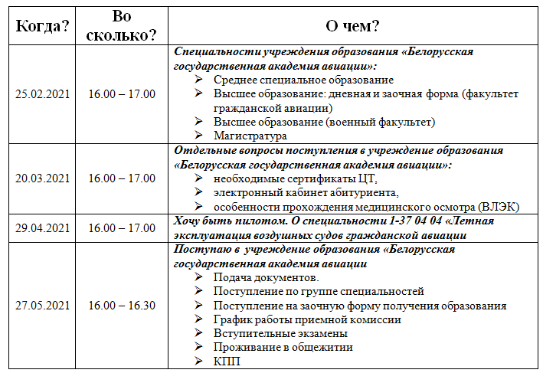
МЫ ВАС ЖДЕМ НА НАШИХ ОН-ЛАЙН БРИФИНГАХ

